Slide 1
муниципальное автономное дошкольное образовательное учреждение города Новосибирска «Детский сад № 59»
«Русские народные игры»
Участники проекта:
дети старшего дошкольного возраста и их родители
Организаторы:
воспитатель Ананьева Е.В., музыкальный руководитель
Черкашина О.П.
Новосибирск, 2016г.

Slide 2
1 этап. Выбор темы
Обсуждая с детьми в какие игры мы сегодня будем играть, одни предлагали уже хорошо известные, наскучившие игры, другие отказывались, спорили. А Майя сказала: «Моя мама рассказывала мне, что когда она была маленькой и жила в деревне, то играла в «Городки». Это была её любимая игра». Конечно детям стало интересно, а что это за игра, и как в неё играть. Поэтому в течение всего августа, мы с детьми разыскивали, разучивали русские народные игры, разговаривали о культуре русского народа.

Slide 3
Цель проекта: приобщение детей к истокам русской народной культуры, через русские народные игры
Задачи проекта:
развивать познавательный интерес детей к культуре русского народа, к народному творчеству, к народным играм;
способствовать объединению детей и взрослых на основе ценностей культуры русского народа;
обеспечить детей необходимой информацией, позволяющей узнавать, разучивать русские народные игры.

Slide 4
Вид проекта: информационно-творческий Продолжительность проекта: долговременный (1 месяц)
Ожидаемый результат: дети познакомятся с культурой русского народа, узнают основные эллементы русского декоративно прикладного искусства, научатся играть в интересные русские народные игры.

Slide 5
Были заданы вопросы детям:
Что мы знаем? | Что хотим узнать? | Как узнаем?
Яна: «Я знаю игру «Жмурки» Лера: «Русские народные игры – это игры в России» Рома: «Это старые игры» Майя: «Я умею играть в «Городки» Кристина: «А у нас есть матрёшка» | Женя: «Много новых игр» Лера: «Почему у матрёшки в животе есть ещё матрёшки» Рома: «Играть всё время на улице в разные игры» | Спросим у родителей, у бабушки, дедушки. Спросим у воспитателей. Посмотрим русские мультики. Поищем в книгах, журналах, в интернете.

Slide 6
2 этап. Сбор сведений
Средства: Чтение сказок, статей в энциклопедиях; отгадывание загадок; разучивание считалок, закличек; рассматривание картинок; пальчиковые, дидактические, сюжетно – ролевые игры, подвижные игры на прогулке.
Деятельность: рассматривание иллюстраций, творческая деятельность (рисование, аппликация, лепка). Совместная деятельность детей и родителей: вспомнить и научить своего ребёнка, а также детей группы играть в ту русскую народную игру, в которую играли сами в детстве.
Совместное творчество по изготовлению дидактических игр, атрибутов к играм.
Вопросы для обсуждения:
-Что такое русские народные игры? Где и когда они появились? Зачем нужно играть в русские народные игры?
- Какие виды декоративно прикладного искусства существуют в России?
Какие бывают росписи, орнаменты?
Из чего состоит русский костюм?

Slide 7
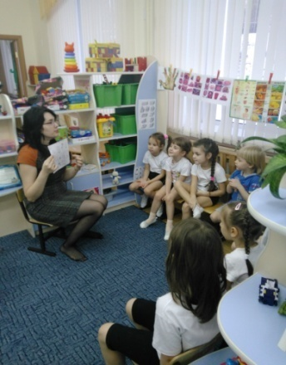
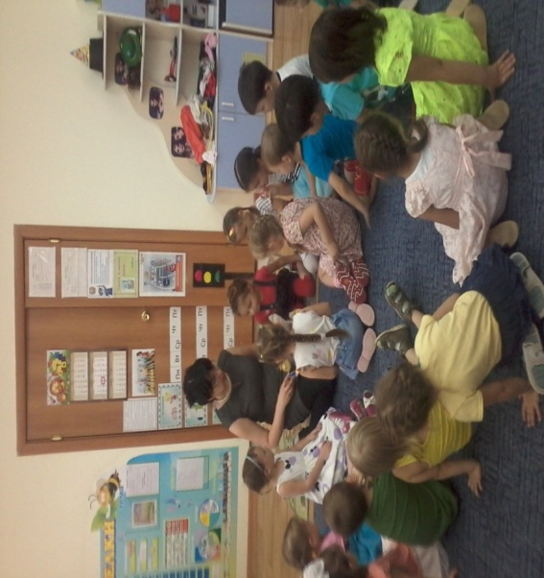
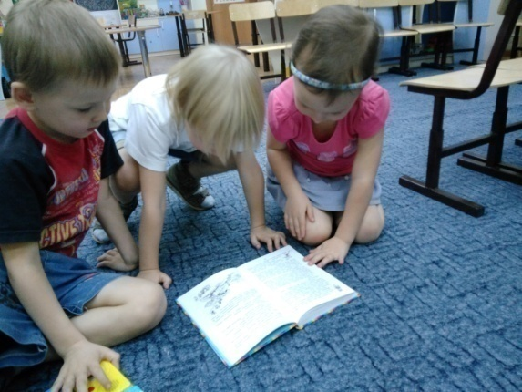
3 этап. Выбор проектов В процессе реализации проекта велась работа с детьми:
Беседы, рассматривание иллюстраций, чтение, пересказ сказок, заучивание закличек, считалок, отгадывание загадок

Slide 8
Составляли правила по теме проекта

Slide 9
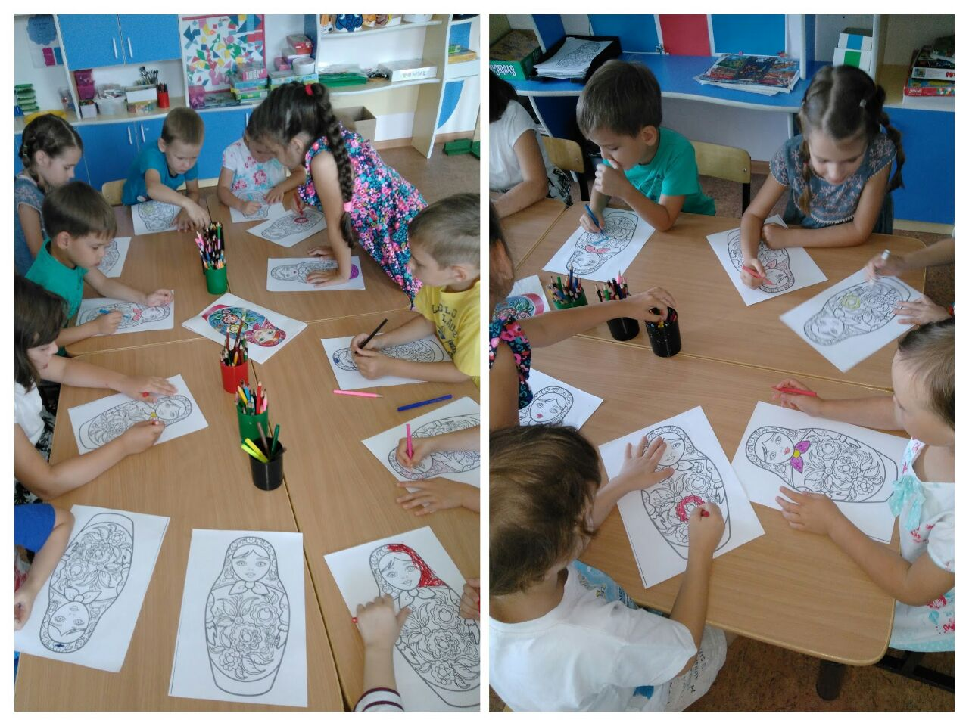
Рассматривали разные русские орнаменты, узнали, чем городецкая роспись отличается от дымковской. Познакомились с историей возникновения Матрёшки. В технике пластилинографии создали свою

Slide 10
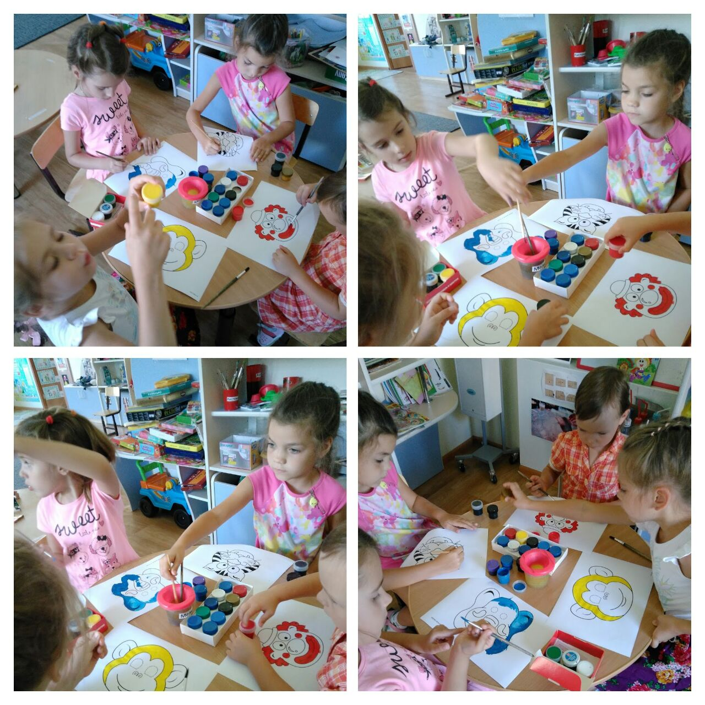
Изготавливали атрибуты к играм своими руками

Slide 11
Вспомнили русские народные сказки, в минигруппах в технике пластилинографии раскрасили иллюстрации к этим сказкам

Slide 12
Играли в игры: «Петушиные бои»

Slide 13
«Укротитель зверей»

Slide 14
«Тяни - толкай»

Slide 15
«Жмурки»

Slide 16
«Пустое место»

Slide 17
«Ручеёк»

Slide 18
«Бегающий боб»

Slide 19
«Плетень»

Slide 20
«Сапожник»

Slide 21
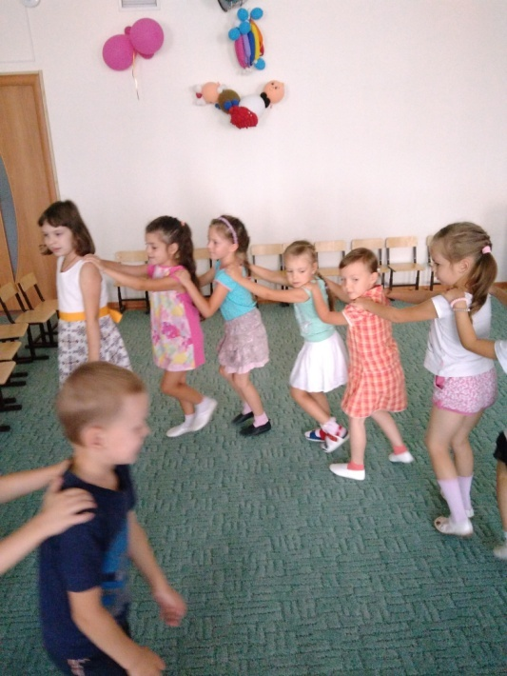
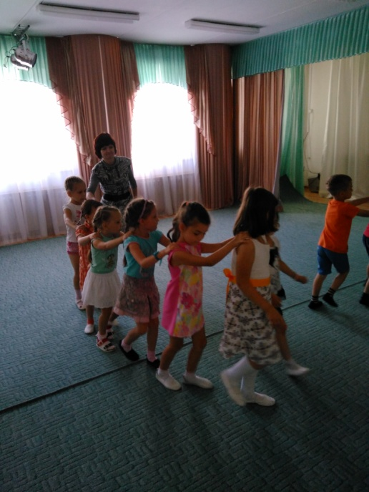
«Растеряха», «Сороконожка»

Slide 22
«У медведя во бору…»

Slide 23
Ходили в гости к малышам и учили их играть в игру «У медведя во бору…»

Slide 24
Приглашали в гости родителей, научить нас играть в те игры, в которые они играли в детстве. Мы научились играть в «Городки»

Slide 25
«Волк и зайцы»

Slide 26
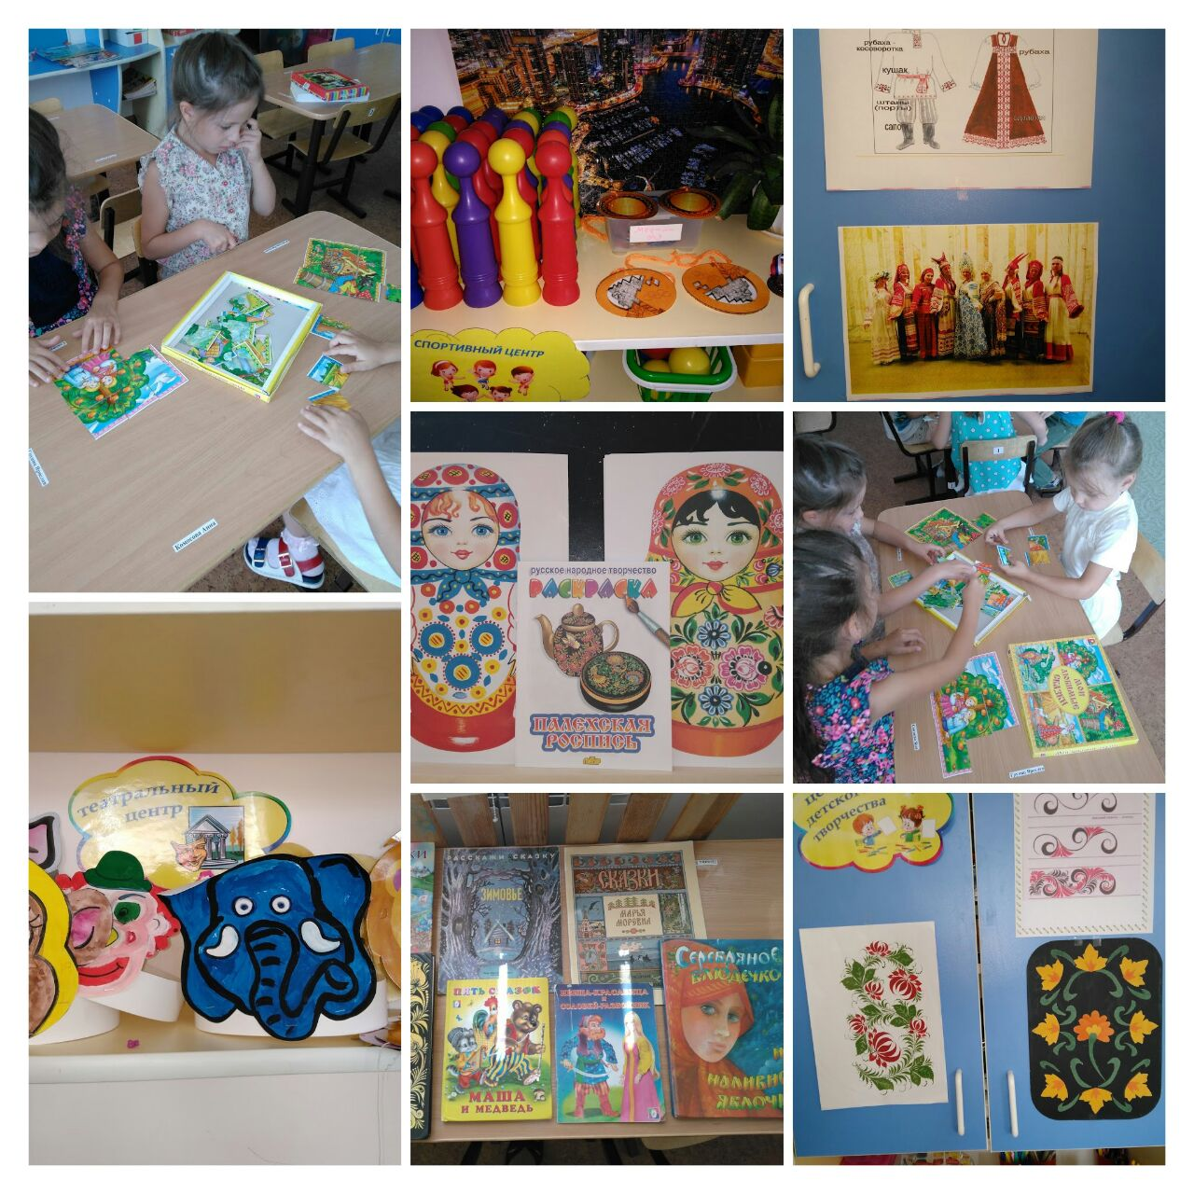
4 этап. Реализация проекта
Для эффективной реализации проекта мы наполнили центры активности соответствующими материалами:

Slide 27
Центры активности:
В центре художественного творчества дети воплощали свои задумки, много рисовали, раскрашивали, лепили. У нас появись схемы для рисования орнаментов, шаблоны масок, медалей для изготовления атрибутов для игр.
В центре литературы появились новые книги по теме проекта, иллюстрации, фотографии различных русских народных игр.
В центре театрализованной деятельности появились маски для игры: «Волк и зайцы», «У медведя во бору», «Укротитель диких зверей».
Спортивный центр пополнился атрибутами для игры в «Горелки», новыми медалями.
В центре сюжетно – ролевой игры появились элементы русских народных костюмов для ряженья.

Slide 28
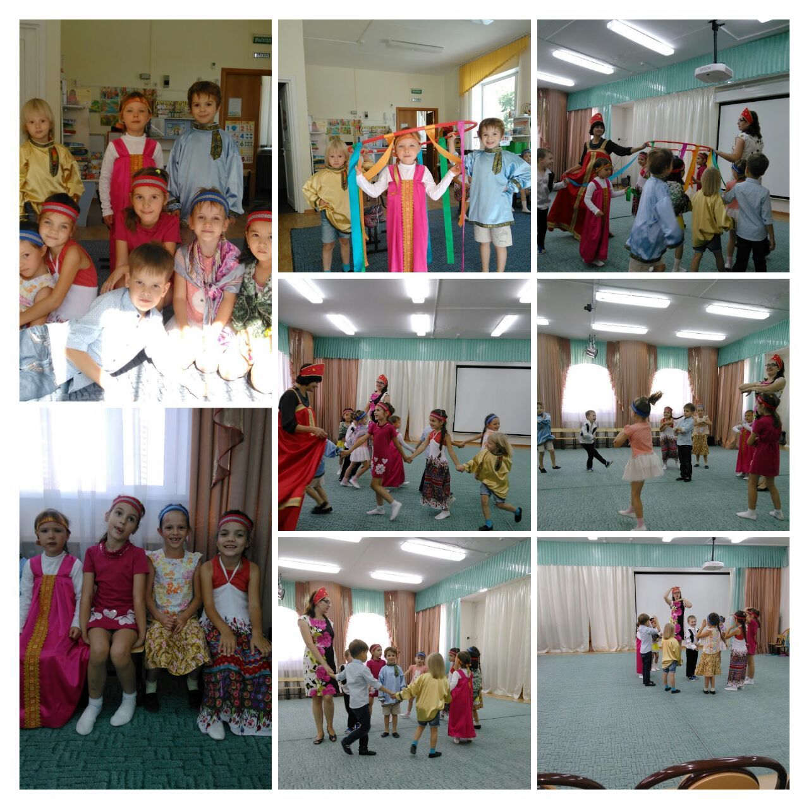
5 этап. Презентация проекта
Презентация проекта проходила в виде развлечения «Вот так игра!»

